Slide 1
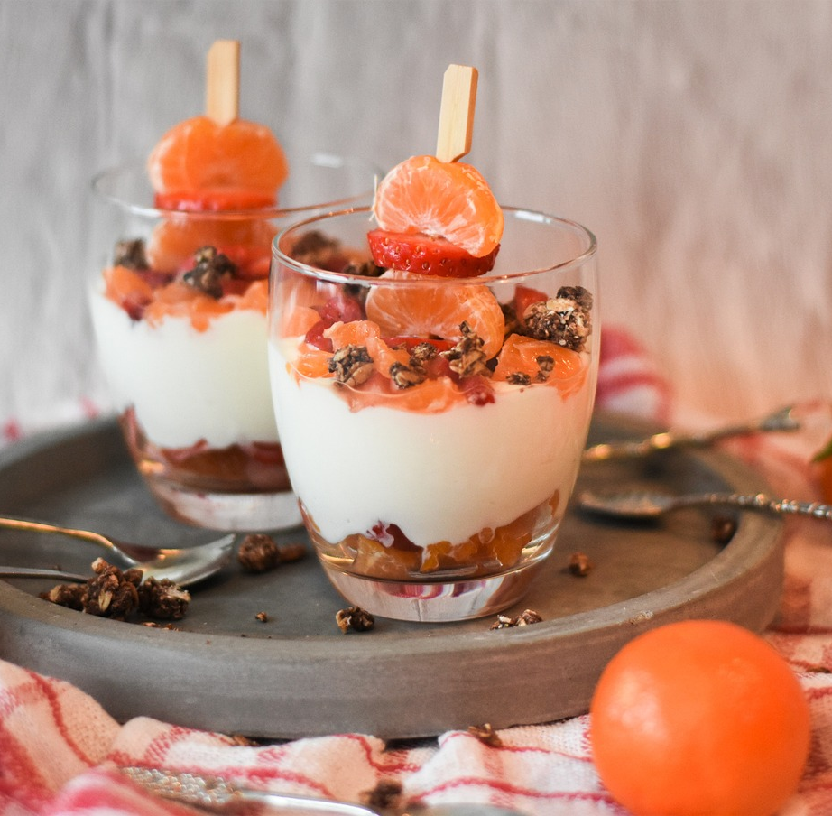
Mandarinen Creme-Dessert mit Pulisano® Mandarinen Püree
Zutaten
100g Sahne
250g Magerquark
250g Mascarpone
2 Pck. Vanillezucker
50g Zucker
350g Pulisano® Mandarinenpüree
150g Spekulatius.
Zubereitung
Im ersten Arbeitsschritt die Sahne steif schlagen und mit dem Magerquark, der Mascarpone, dem Vanillezucker und dem Zucker miteinander verrühren.
2. Im zweiten Schritt: wird der Spekulatius zu kleinen Stücken zerbrochen und dann mit dem Pulisano® Mandarinen Püree und der Sahne-Quark Masse abwechselnd geschichtet. Fertig und an Ihre Kunden servieren!
100 % natürliches Mandarinen-Fruchtpüree
Das Püree zählt zu unserem Pulisano-Clean-Label-Sortiment ohne Zucker, zusätzliche Farbstoffe und Aromen sowie ohne Konservierungsstoffe. Es wird durch Passieren und Extrahieren ausgewählter Früchte gewonnen und zu reinem Mus verarbeitet. Das Obst oxidiert nicht und bleibt ganz ursprünglich.
Foto Credits: RitaE auf Pixabay

